Slide 1
Moving threshold model
• 把threshold变成一个variable
Input Signal x X > h?
Yes
Trigger alarm
h = f(xt)

Slide 2
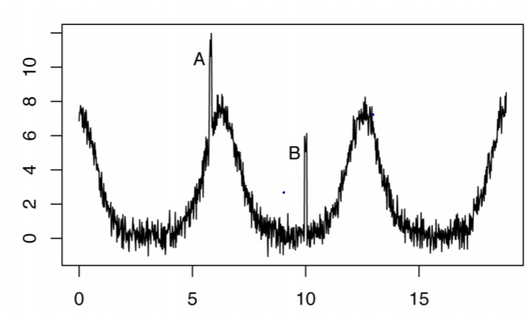
Moving threshold functionan example
• 回到刚才的例子，如果我们定义正常值在之前60秒历史中间数的50%~150%范围内，a点和b点都可以被检测出。应为两点所对应的前60s历史值不一样。
• h = {median(xt) * 0.5, median(xt) *
1.5}, where t = -1, -2,…, -60

Slide 3
Time series model
Step 1:用time series model 找到数据的pattern
Step 2:把regular pattern 从原始数据中剥离
Step 3: 对 residual使用threshold model
Detrend
xt= f(xt-i)+et
Input Signal xt e > h?
et
Yes
Trigger alarm
h = f(et)

Slide 4
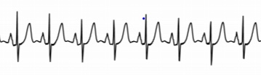
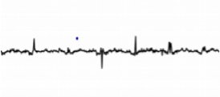
常用的time series models
• Autoregression model (AR)
• Moving average model (MA)
• ARIMA (combining AR and MA)

Slide 5
Percentile model
• 最常见的contextual model
• input signal是一个online service的latency
Insteadofsaying “when latency is higher than X ms,it is an anomalous call”, we
prefer to say “when latency is higher than Y% of all API calls in the same virtual
cluster, it is an anomalous call.”

Slide 6
Percentile function in SQL
PERCENTILE_DISC ( numeric_literal ) WITHIN GROUP ( ORDER BY
order_by_expression [ ASC | DESC ] ) OVER ( [ <partition_by_clause> ] )
Example
P99 = PERCENTILE_DISC(0.99) WITHIN GROUP (ORDER BY latencyOVER(PARTITION BY VirtualCluster)

Slide 7
T Digest
・在计算上述 percentile 的时候，最常见的一个障碍就是计算时间过长，以至于 anomaly detection 不及时。原因如下
1. 数据量太大：很多 online service 的 telemetry data size？都是每小时 B 以上的级别
2. 计算 percentile 需要 sort data，这是非常 expensive 的一种算法。
很多情况下 anomaly detection 是 highly time sensitive 的，例如 service unavail bilit 直接影响到用户体验。为了兼顾 ldata size和计算速度两方面呢？ー- T Digest algorithm

Slide 8
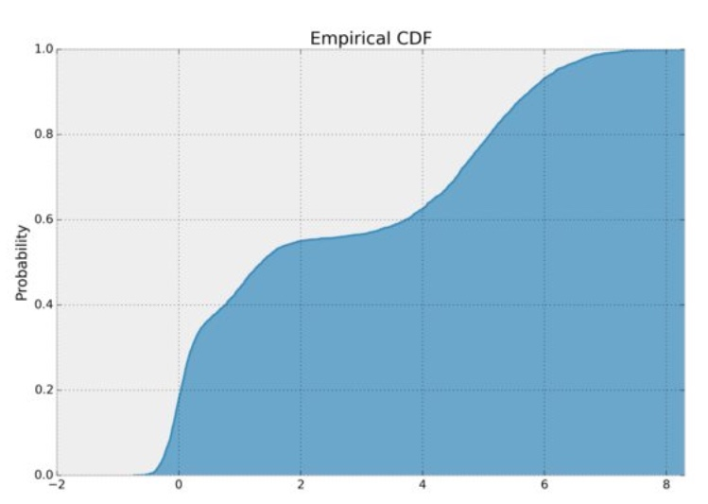
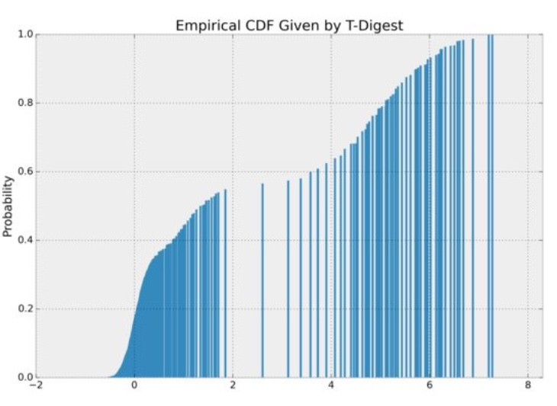
T Digest算法的intuition
假设右图一是 raw data CDF (cumulative distribution function ）
Digest用 Clustering 的方法，舍弃信息量少的值，只保留部分信息量多的值。
如何定义信息量呢？例如途中黄色区域 CDF 增长相对平缓，只需要少量的点就可以概括，而橙色区域增长迅速，需要更多 data points 才能尽可能保留 raw data 的信息量。
具体的 algorithm 参见
https://github.com/tdunning/t-
digest

Slide 9
T Digest 的应用
• T digest其实是一种 map reducel 的が法。如果你的最终目标是计算一个小时历史数据的 percentile
Step1: 使用 Digest 计算每一分钟的历史数据的 percentile，并把 T Digest percentile 数据存入个 stagg table 当中，
step2: 然后 query过去 60 分钟内所有的 Digest percentile 计算 percentile of Tdigest Percentiles
相比直接计算一小时历史数据的 percentile, t-Digest 因为去了大量没有信息量的数据，从而让 sorting 的数据量大大减小，同时并不影响准确性。
Python package available

Slide 10
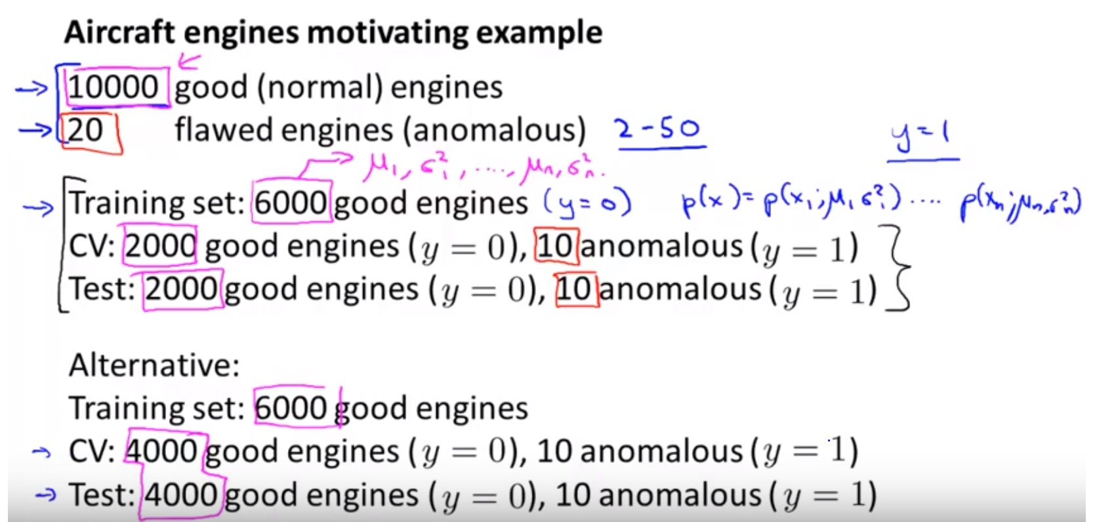
Semi-supervised model
•
https://www.youtube.com/watch?v=g2YBW
QnqOpw
• Intuition
• Unsupervised learning algorithm to model
training data distribution
• Plug in the very sparse anomaly cases and
see what is the likelihood (according to the
estimated density distribution)ofbeing
anomaly

